Slide 1
Развитие скоростных качеств на уроках физической культуры
Подготовил: Спрыжков Юрий Валерьевич
учитель физкультуры КГУ «Женская гимназия г.Темиртау»

Slide 2
Актуальность темы
Основными задачами физического воспитания в гимназии являются укрепление здоровья, содействие правильному развитию, обучение учащихся жизненно необходимым двигательным навыкам, воспитание физических, волевых и моральных качеств.
В настоящее время уровень здоровья детей резко снижается, что обусловлено рядом факторов (экология, наследственность, вредные привычки, как детей, так и родителей, медицинское заключение).
Развитие скоростных качеств целесообразно развивать с помощью игры баскетбол.
Баскетбол – представляет собой целостное воспроизведение игровых приемов, техник, тактических действий, физических и психических компонентов подготовленность участников в условиях постоянно изменяющихся игровых ситуаций, что способствует развитию скоростных качеств.

Slide 3
Цель: изучить влияние подвижных игр, баскетбола, на развитие скоростных качеств учащихся
Задачи:
Изучить физиологические основы скоростных способностей учениц гимназии;
Определить наиболее эффективные средства и методы развития скоростных качеств;
Применять специальные игровые, скоростные упражнения в работе с учащимися.

Slide 4
Система работы по методической теме
Изучение методической литературы:
1. Подвижные игры Л.В. Былеева, И.М. Коротков. "Физкультура и спорт« 2000г
2. Игра – баскетбол. под ред. Д. П. Маркова и Н. Г. Озолина, М, 1999.
3. Учебник тренера по легкой атлетике. Л.С.Хоменкова . –2002.
4. Лёгкая атлетика, под ред. Д. П. Маркова и Н. Г. Озолина, М, 1999.
5. Учебник тренера по баскетболу. Л.С.Хоменкова . –2002.
6. Баскетбол в 5-8 классах общеобразовательных школах. Алма-Ата, 2001г. Туркунбаев Б.И.

Slide 5
Изучение методики скоростных качеств
Структура урока при развитии скоростных качеств
10 мин- физические упражнения с предметным и спортивным инвентарем;
5-6 мин – медленный бег;
10 мин – физические упражнения с предметами ;
2 мин - ходьба бег;
10 мин- упражнения на гимнастических снарядах;
4 мин – отдых, подведение итогов.

Slide 6
Использование специальных игровых , скоростных упражнений
Семенящий бег
Скоростное ведение 1-2 мячей в парах (челноком):
Прыжки на месте с поворотами на 90 и 130⁰ с ведением одного или двух мячей.
БЫСТРОТА
Бег с высоким подниманием бедра
Бег с высоким подниманием бедра и последующим выбрасыванием голени вперед
Бег с захлестом голени.
Бег толчками, поочередно отталкиваясь ногами от пола.
Бег у стены
Бег вверх по лестнице
Рывок на 15-40-60 м с вращением мяча вокруг корпуса, шеи.
Быстрый бег с высокого старта с передачей мяча с руки на руку. Дистанция до 50 м.
ВЫНОСЛИВОСТЬ
а) от лицевой линии до штрафной и обратно;
б) до центра и обратно;
в) до противоположной штрафной и обратно;
г) до противоположной лицевой и обратно.
Упражнение выполняется потоком.
ЛОВКОСТЬ
Рывок с ведением одного или двух мячей на 5-6 м, кувырок вперед с мячом в руках и вновь рывок.
Ходьба на руках с катанием мяча перед собой. Партнер поддерживает ноги. Передачи мяча у стены в парах со сменой мест. Выполняются одним мячом.
Рывок с ведением мяча от центра поля к линии штрафного броска, кувырок вперед с мячом в руках и бросок по кольцу.
Серийные прыжки через барьеры с ведением мяча.
Усложненный вариант - с попаданием каждый раз в кольцо.

Slide 7
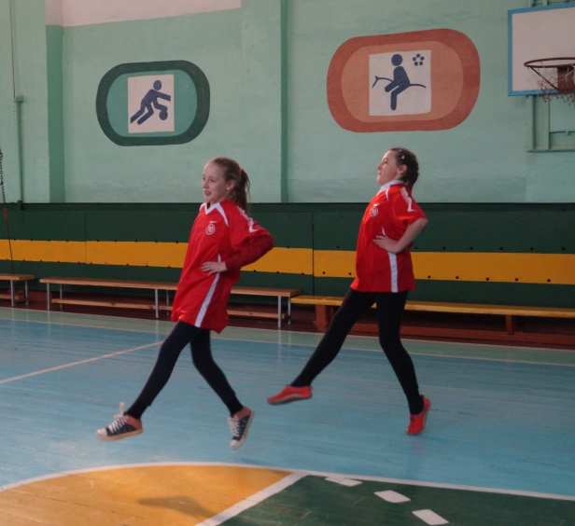
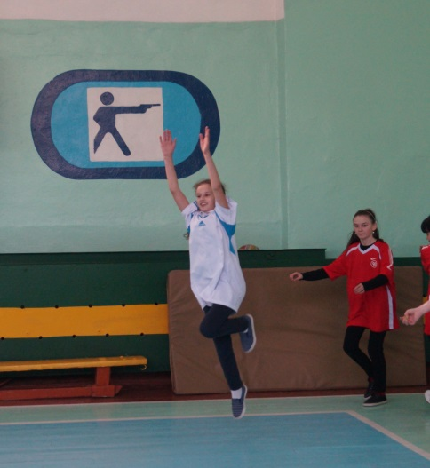
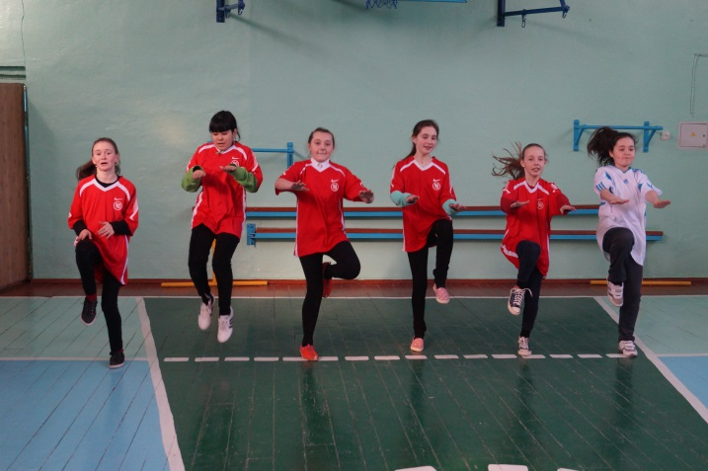
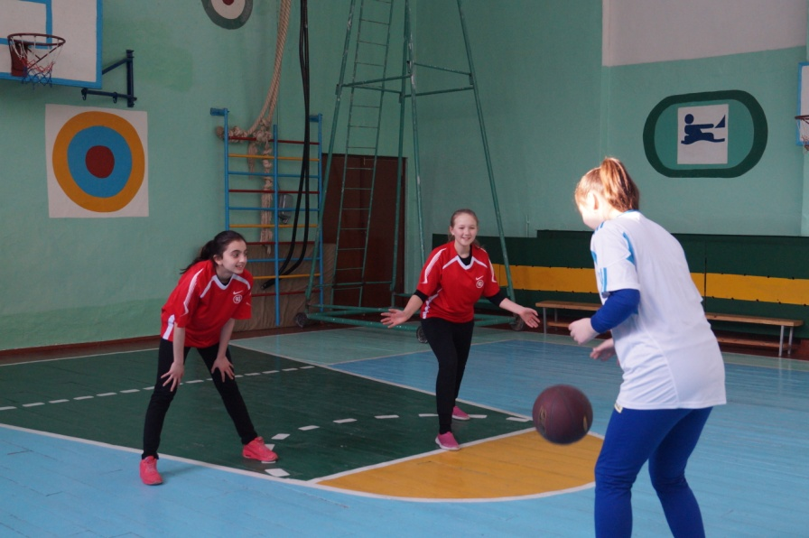

Slide 8
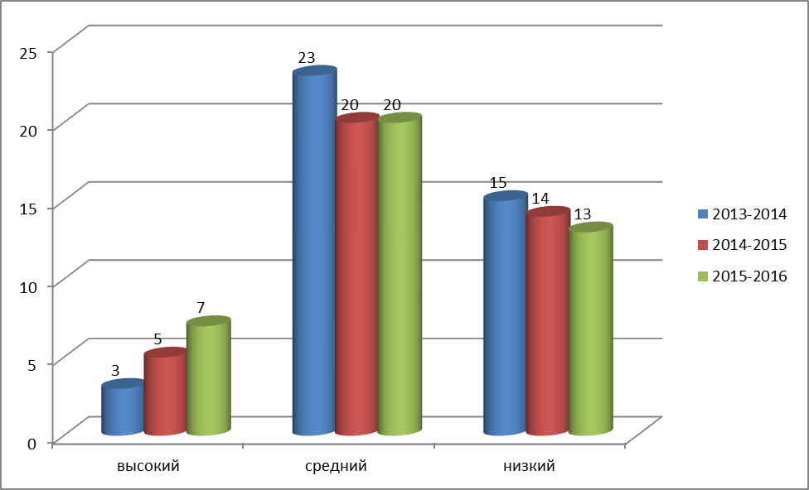
Результаты деятельности
Скоростные качества учениц женской гимназии
(среднее звено)

Slide 9
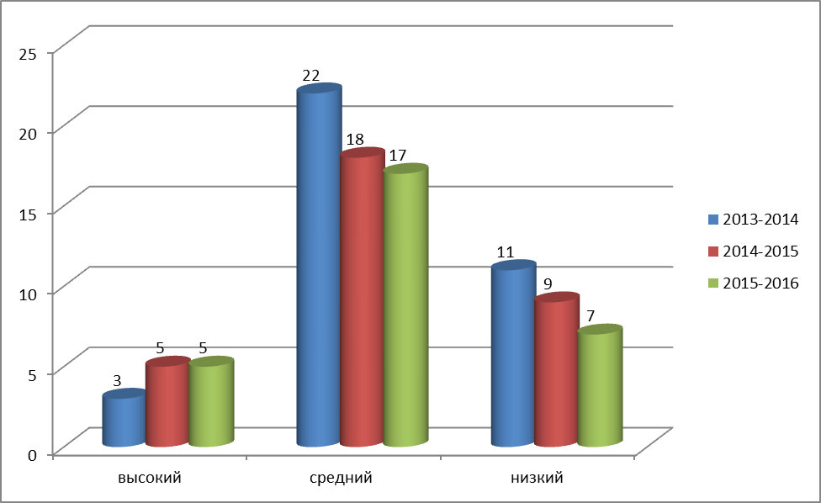
Скоростные качества учениц женской гимназии
(старшее звено)

Slide 10
Таким образом, введение системы упражнений скоростной подготовки повышает тренировочный эффект занятий физической культурой, о чем свидетельствую качественные сдвиги и темпы прироста.

